Slide 1
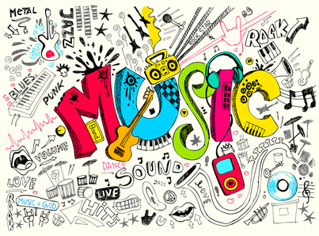
Adele

Slide 2



Rodné meno | Adele Laurie Blue Adkins
Umelecké mená | Adele
Narodenie | 5. máj 1988 (34 rokov) Londýn, Anglicko
Pôsobenie | speváčka, skladateľka
Žáner | Soul, pop, R&B, biely soul
Hrá na nástrojoch | gitara
Roky pôsobenia | 2006 – súčasnosť
Deti | 1

Slide 3
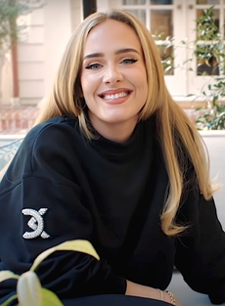
Detstvo
Rodáčka z Londýna, vlastným menom Adele Laurie Blue Adkins, vyrástla v neúplnej rodine, iba s matkou. Spieva od svojich štyroch rokov. Vraví, že odvtedy je takpovediac posadnutá "hlasmi". Adele sa vyjadrila, že ju do veľkej miery ovplyvnila tvorba populárnej kapely "Spice Girls". „Vďaka nim som dnes tým, čím som,” tvrdí.
Keď sa s mamou presťahovali na juh Londýna, dostala sa k R&B hudbe. Za jeden z najväčších hudobných zážitkov označila vystúpenie americkej speváčky Pink na udeľovaní cien Brixton Academy, mala vtedy asi trinásť alebo štrnásť rokov a úplne ju fascinovalo, ako môže niekto naživo spievať takto úžasne.

Slide 4
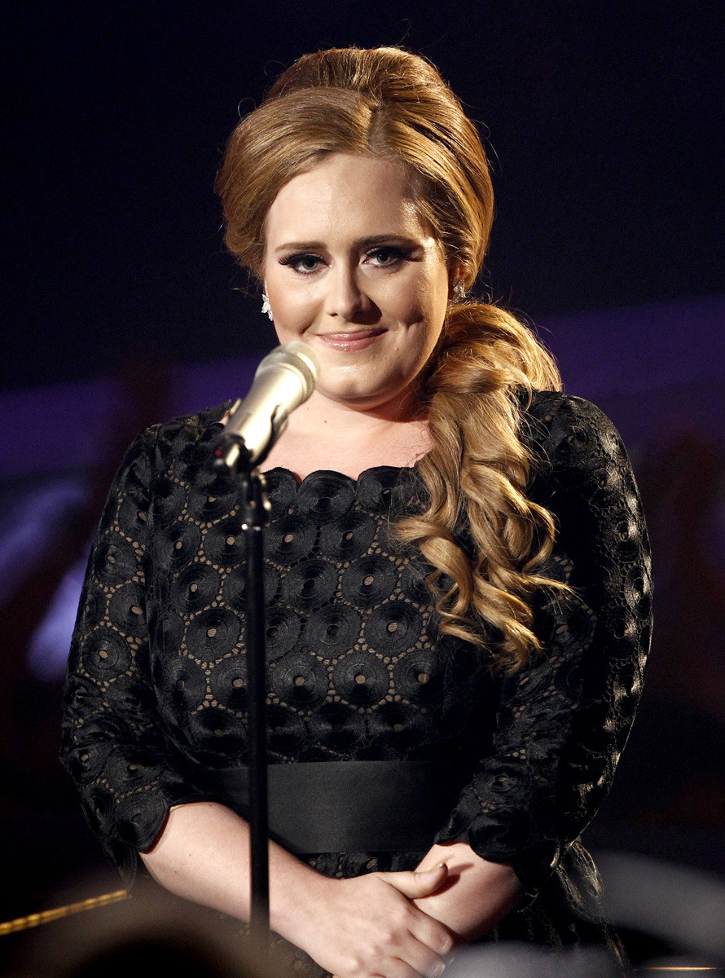
Štúdium a kariéra
Adele sa chcela skôr venovať tvorbe, skladaniu piesní pre iných interpretov. Nahrala si tri demo nahrávky, tie ukázala priateľom, ktorí ich uverejnili na stránke MySpace. Vďaka tomu čoskoro podpísala Adele nahrávaciu zmluvu. V rebríčkoch a dlho udržala jej, stále asi najznámejšia, skladba "Someone like you" v ktorej spieva o starej nenaplnenej láske. V roku 2007 prevzala cenu BRIT Awards v kategórii Cena kritikov, ktorá je udeľovaná umelcom, ktorí v tom čase ešte nevydali album.
Debutová platňa nazvaná 19, vyšla v januári 2008 a dostala sa na prvé miesto predajného rebríčka vo Veľkej Británii.
Jej diskografia sa na prvom mieste najpredávanejších albumov udržala najdlhšie zo všetkých.

Slide 5
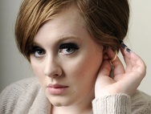
Diskografia
Albumy
2008 - 19
2011 - 21
2015 - 25
Single
„Hometown Glory“ (2007)
„Chasing Pavements“ (2008)
„Cold Shoulder“ (2009)
„Rolling In The Deep“ (2011)
„Someone Like You“ (2011)
„Set Fire To The Rain“ (2011)
„Hello“ (2015)

Slide 6
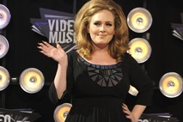
Zaujímavosti
Adel má so svojím manželom, podnikateľom, Simonom Koneckim syna Angela.
V roku 2012 sa objavila medzi prvými šiestimi menami v zozname najlepšie platených celebrít časopisu "Forbes".
V roku 2013 získala Oscara za najlepšiu pôvodnú pieseň k filmu zo série bondoviek "Skyfall"
Princ Charles jej v roku 2013 udelil Rad Britského impéria za jej prácu v oblasti hudby.

Slide 7

https://www.youtube.com/watch?v=YQHsXMglC9A
https://www.youtube.com/watch?v=hLQl3WQQoQ0

